Slide 1
豐碩資訊有限公司
人員練習題

Slide 2
練習重點
1.練習用的專案請上傳到Git空間(Github,Bitbucket…皆有帳號)
目的: Git基本操作
2.專案請使用angular10 cli 建立專案
目的:基本Angular 實作
3.使用 bootstrap或ant-design 做Grid System
目的:基本RWD 實作
4.題庫API: https://run.mocky.io/v3/dcb8d376-1dd1-48f7-91cc-3acef554aee9
註:美術部分不需考慮
5.加分項目
使用 ant-design 排版
建立Web Api 讀取題庫
CI/CD經驗
於GitHub 開源專案上貢獻程式碼
使用過electron 專案
使用過Blazor 或 Xarmin

Slide 3
練習題內容說明

Slide 4
1. 進行RWD排版，排版需求如下圖
Navbar
Side1
Content
Side2
B1
C1
B2
C2
B3
C3
Footer

Slide 5
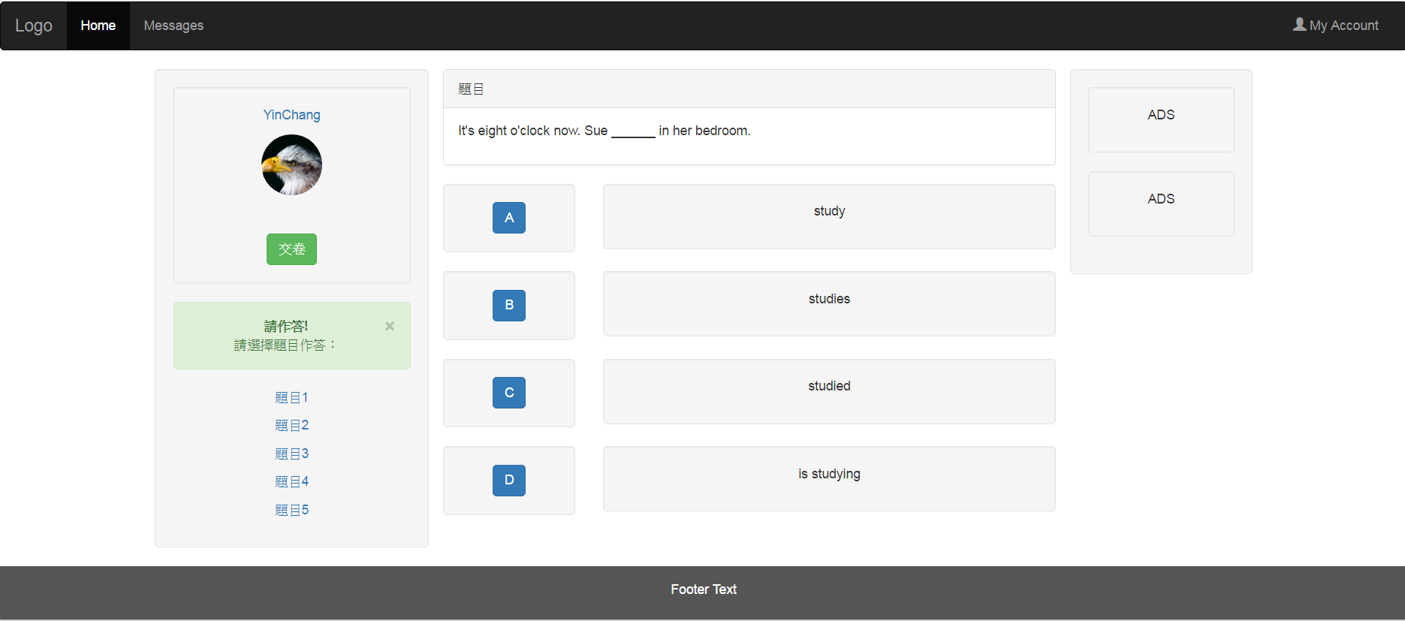
桌機排版示意圖

Slide 6
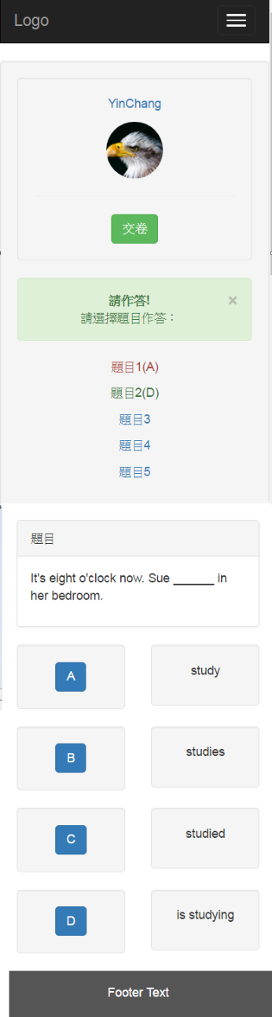
手機排版示意圖
Navbar
Side1
Content
B1
C1
B2
C2
B2
C2
Footer

Slide 7
功能情境: 使用者點選”題目1”，選擇選項A後，繼續作答題目2…..，待使用者將五題作答完成，需結算答對題數及錯誤數

Slide 8
Spec 1
基本RWD，手機模式下不能有 scroll-bar且畫面正常顯示
Spec 2
使用者開始作答後，每回答一題，畫面自動顯示下一題題目，使用者不需額外點選
Spec 3
使用者將五題題目作答完成並按下交卷，統計正確個數及錯誤個數，顯示給使用者看
Spec 4
介接題庫資料API https://run.mocky.io/v3/dcb8d376-1dd1-48f7-91cc-3acef554aee9
Spec 5
Fork 此網址:https://github.com/fs-tw/SampleDocument，將實作結果放在個人 repository

Slide 9
豐碩資訊
住 址: 高雄市三民區九如一路502號 7樓 B1
電 話: 07-3807983
網 址: www.furthersoftware.com.tw

